Slide 1
ТРАДИЦИОННЫЕ
СЛАВЯНСКИЕ КУКЛЫ
авторы: Скурко Марина Владимировна, Касаткина Татьяна Сергеевна
МОУ “СОШ №38” г. Воркуты, 2014 г.
Notes:
Узор - http://cliparti.jimdo.com

Slide 2
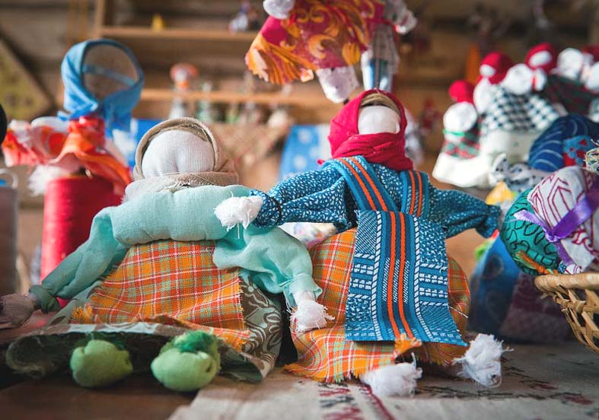
Кукла – одна из старейших игрушек человека. Русское слово “кукла” родственно греческому “киклос”, означающему круг, что-то свёрнутое.
Игровые
Обрядовые
Обереги
Куклы
(по назначению)
Notes:
http://shkolazhizni.ru/archive/0/n-64856/

Slide 3
ОСОБЕННОСТИ
ИЗГОТОВЛЕНИЯ КУКОЛ
Настоящая обережная кукла делается без иглы, а иногда даже без ножниц, - то есть ткань не сшивается, а скручивается определенным образом и скрепляется красной обережной нитью, из нее же на груди куклы делается обережный крест.
Обереги для собственного дома должны быть сделаны собственноручно хозяйкой - только тогда они имеют по настоящему защитные магические свойства.
А еще у куклы не должно быть лица, потому что считается, что кукла, получающая лицо тем самым получает и самостоятельность и свободу, а значит теряет обережные функции.
Notes:
http://shkolazhizni.ru/archive/0/n-64856/

Slide 4
КУКЛЫ ОБЕРЕГИ
Notes:
Узор - http://cliparti.jimdo.com

Slide 5
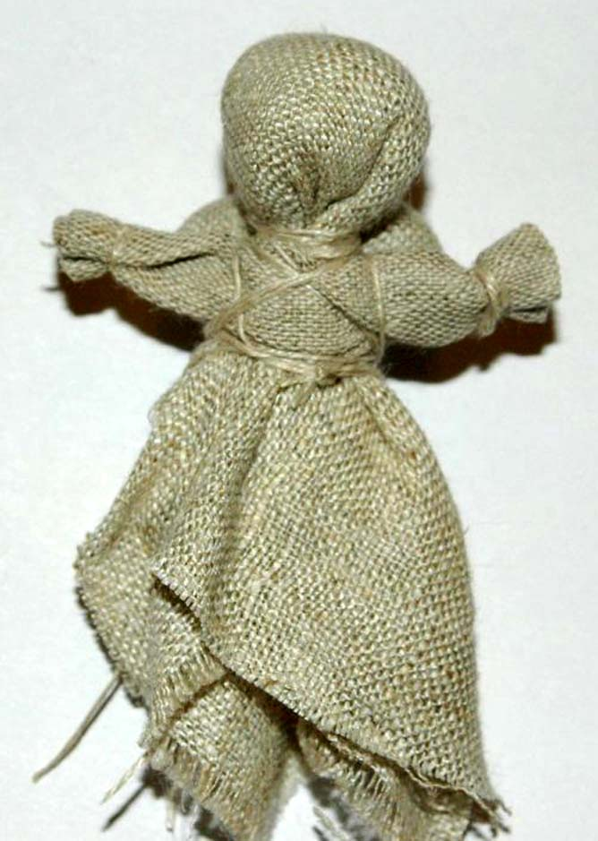
БАБА
Самые первые куклы делались из золы, которая смешивалась с водой. Скатывался шарик, и к нему прикреплялась юбка.
Ее называли Баба - женское божество, передавали из поколения в поколения по женской линии чтобы она берегла дом. Позже такие обереги стали делать из дерева, глины, ткани, соломы. Все куклы были красиво наряжены.
Notes:
http://estemine.com/traditsii-poverya/kukly-oberegi-slavyan/

Slide 6
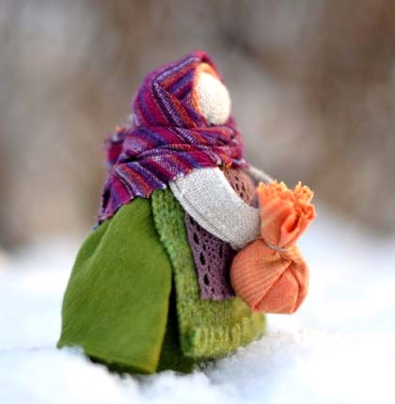
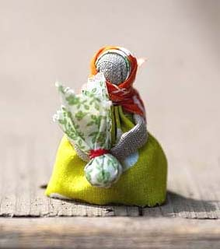
ПОДОРОЖНИЦА
Мужчины тоже пользовались силой куклы. Женщина давала куклу мужчине, когда тот уходил в дорогу или на войну.
Notes:
http://www.livemaster.ru/item/1122838-kukly-igrushki-kukla-obereg-podo…

Slide 7
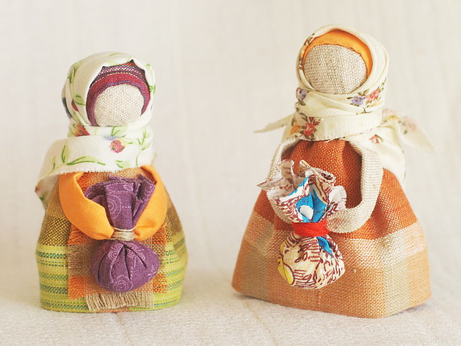
ПОДОРОЖНИЦА
Считалось, что она охраняет мужчину и напоминает о доме, очаге.
Notes:
http://podarki.ru/chto-podarit/master-klass-kukla-obereg-v-dorogu

Slide 8
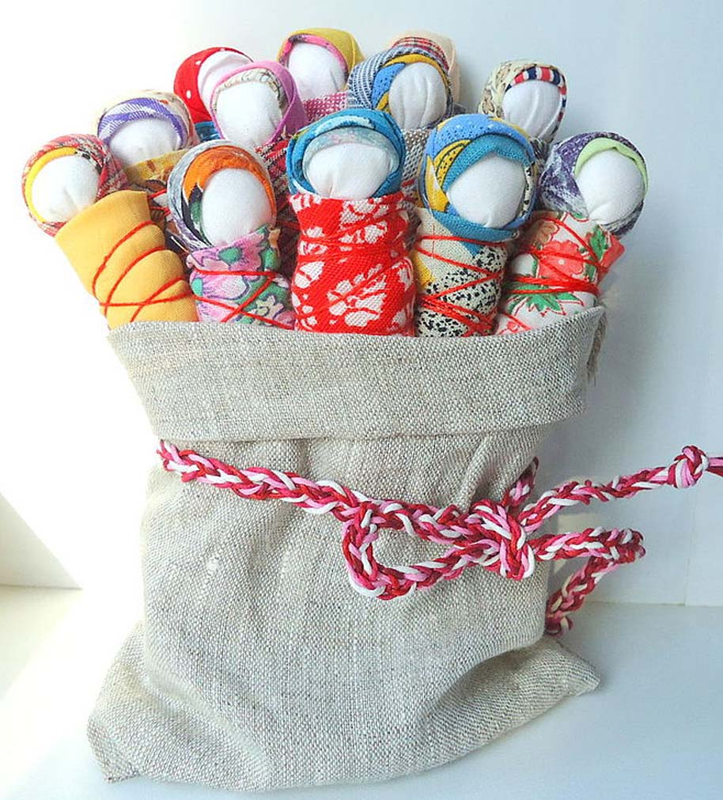
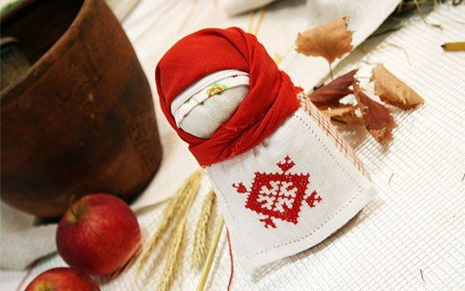
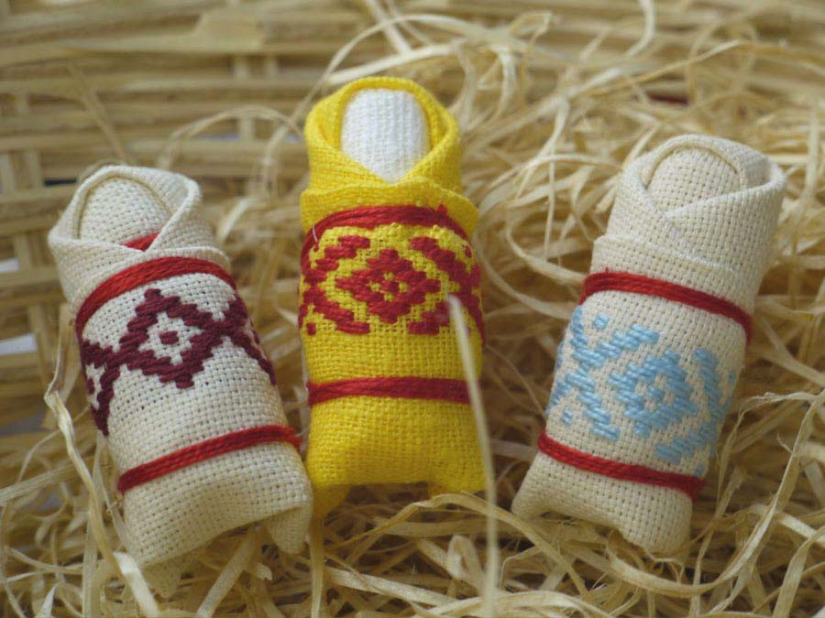
ПЕЛЕНАШКА
У каждого младенца была в колыбельке яркая куколка, охраняющая от “дурного глаза”. Эта кукла - Берегиня Сна охраняла детский сон, успокаивала его. Лицо у нее оставалось белым. Считалось, что в куклу без лица не могут вселиться злые духи. Она должна была принести ему здоровье и радость. Позже она служила ребёнку первой детской игрушкой.
Notes:
http://shkolnie.ru/kultura/102978/index.html?page=3
http://www.livemaster.ru/item/3987371-kukly-igrushki-kukla-pelenashka
http://rodonews.ru/news_1385392762.html

Slide 9
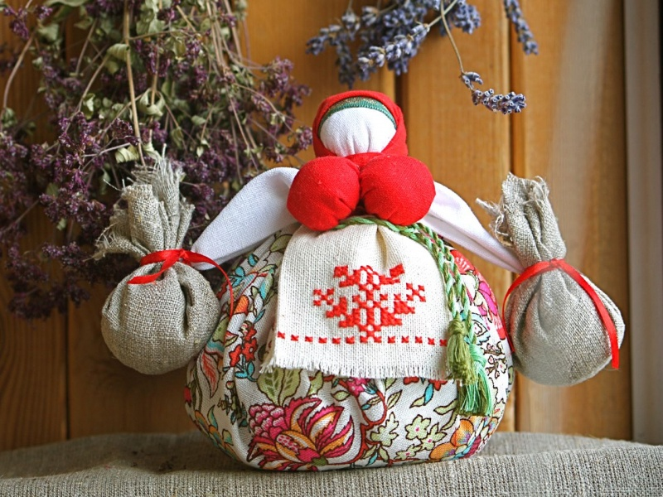
КУБЫШКА-
ТРАВНИЦА
Были также обереги из трав для поддержания здоровья семьи.
Такие куклы делались изо льна или хлопка, а внутрь накладывали разные травы: зверобой, мяту, тысячелистник, чабрец, хвою.
К рукам тоже привязываются два небольших мешочка с травой.
Куклу наряжают, и когда первый раз вносят в дом, где она будет “жить”, мнут в руках, трут и запах наполняет все комнаты, а травяной дух отгоняет духов болезни. Часто такие куклы укладывали возле больного или ребенка. Каждые 2 года делались новые Травницы.
Notes:
http://gifakt.ru/archives/index/tajnoe-nasledie-predkov-kukly-izgo

Slide 10
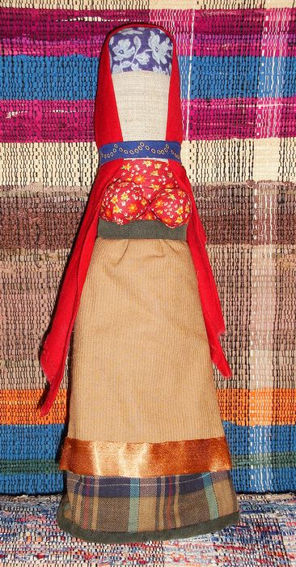
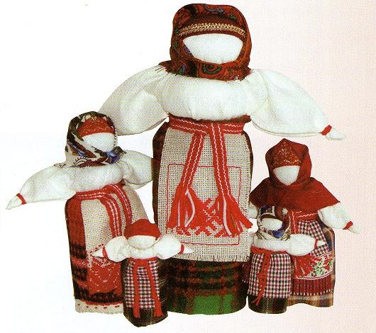
СТОЛБУШКА
Столбушка - берегиня семейного очага. Издревле считалось, что она хранит дом от злого глаза. Это тряпичная кукла без глаз и ушей, которая ничего не видит и не слышит. Считалось, что обретая черты лица, такая кукла обретает самостоятельность и теряет свои магические и обережные свойства.
Notes:
http://www.slavyanskaya-kultura.ru/art/trade/slavjanskie-kukly-oberegi.html
http://do.gendocs.ru/docs/index-285605.html

Slide 11
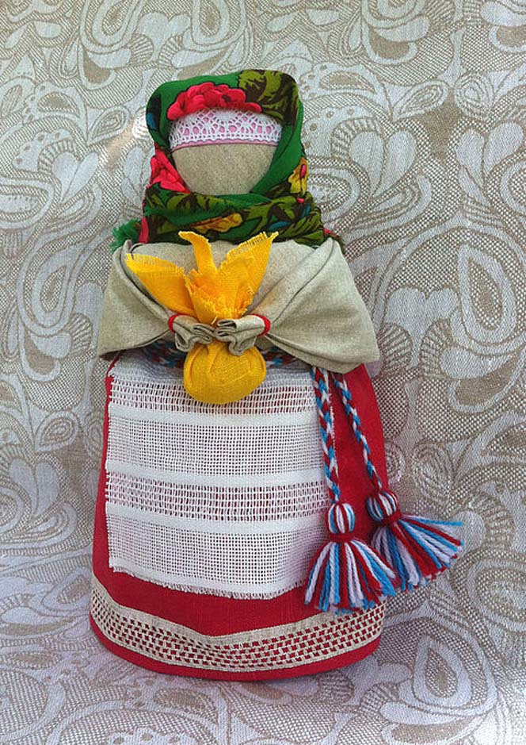
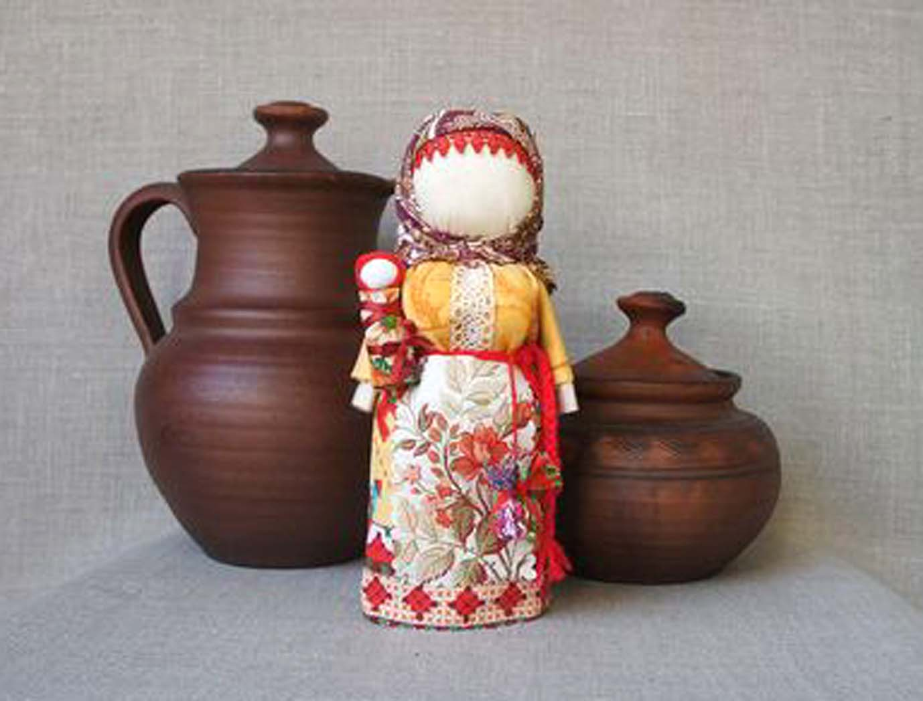
БЕРЕГИНЯ ДОМА
Эта кукла является оберегом дома. Ее вешают на стену за пояс или петельку или ставят перед входной дверью, так, чтобы она смотрела на входящих сверху. В руках у неё мешочек с добром. Злых людей она не пускает, а добрых с добром встречает.
Notes:
http://www.slavyanskaya-kultura.ru/art/trade/slavjanskie-kukly-oberegi.html

Slide 12
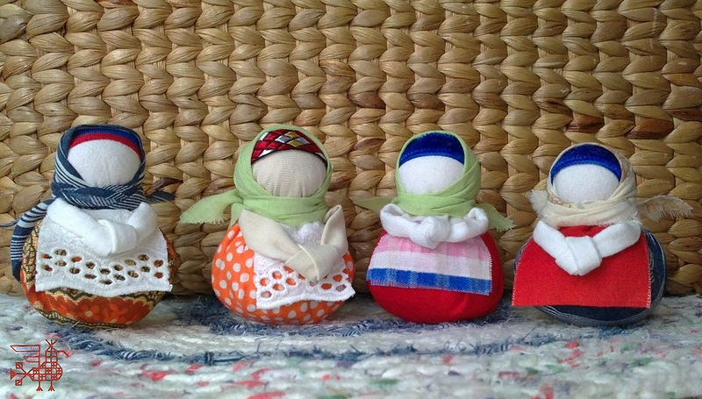
ХОЗЯЮШКА-БЛАГОПОЛУЧНИЦА
Благополучница небольшая и очень милая куколка.
Ее дарили с пожеланиями богатства и достатка.
Notes:
http://www.slavyanskaya-kultura.ru/art/trade/slavjanskie-kukly-oberegi.html

Slide 13
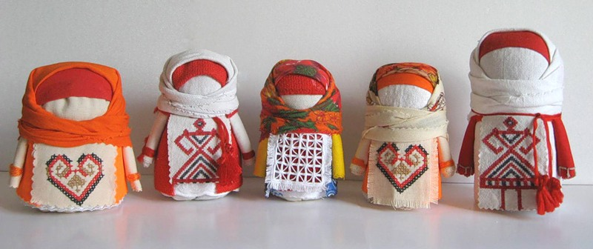
ЗЕРНУШКА (КРУПЕНИЧКА)
Для того, чтобы в доме сытно и богато было, хозяйка дома делала куклу “зернушку”. В основе куклы - мешочек с зернами, собранными с поля. Каждую осень в нее насыпали горсть зерна из нового урожая. Весной это зерно брали для посева нового урожая, а зимой могли отсыпать зерна, если семья голодала. Так, когда кукла была худая, было видно, что семья бедствует.
Notes:
http://kukukukly.ru/razdeli/svoimi/krupenichka-svoimi-rukami.html

Slide 14
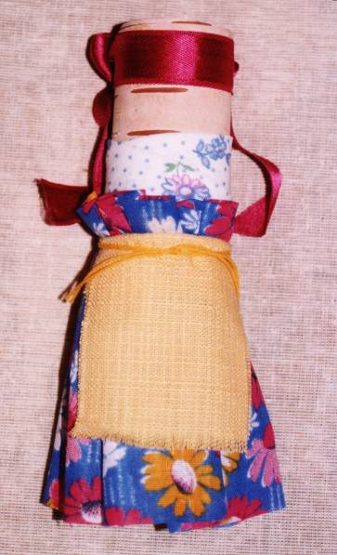
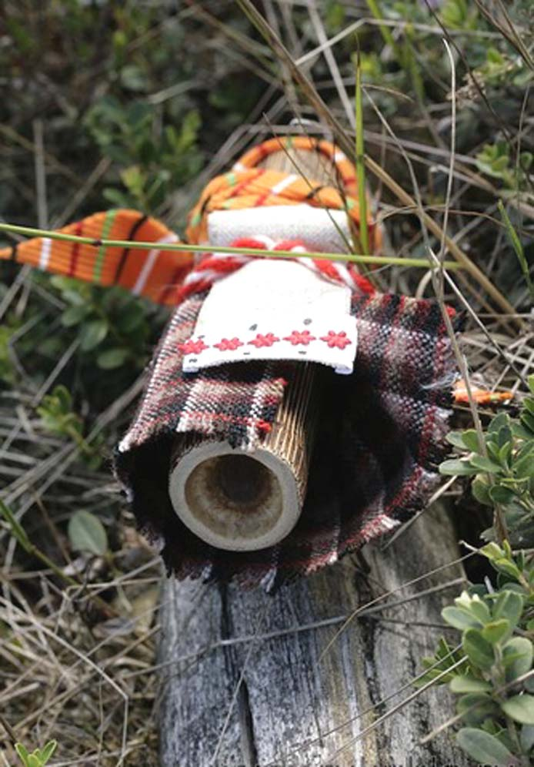
БЕРЕСТУШКА
Берестушка - кукла-оберег для дома с вложенной внутрь молитвой (наговором) в женском образе. Как правило, эту куклу делала для ребёнка и дарила ему родная бабушка (поэтому её иногда называли “бабушкина кукла”). Хранится около окна или у двери за наличниками. Считается, что это сильный оберег.
Notes:
http://www.liveinternet.ru/users/2310027/post266128183/

Slide 15
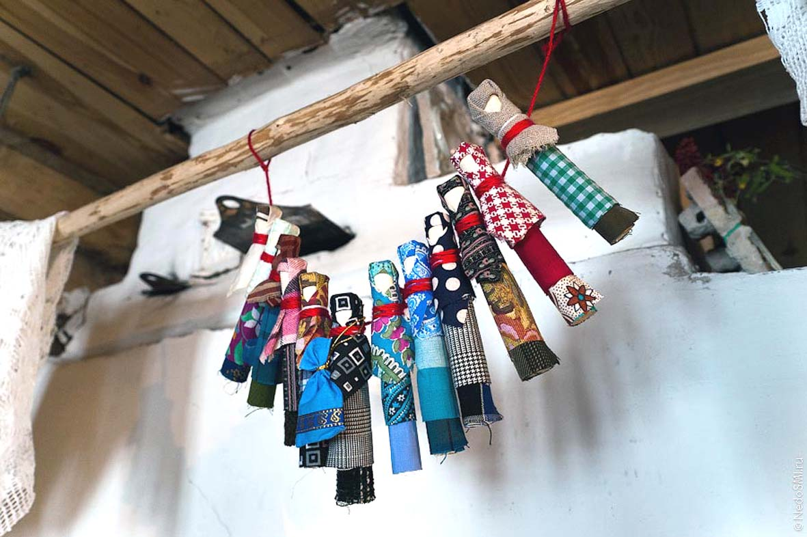
ЛИХОМАНКИ
Кукол-лихоманок наши предки изготовляли для защиты от болезней.
В старину верили, что болезни происходят от того, что в человека вселяется «лихоманка». Всего же их 13.
12 младших сестер: Аввареуша, Глазея, Глухея, Желтея, Каркуша, Ледея, Немея, Огнея, Отпея, Пухлея, Трясея, Храпея. И их старшая -Кумоха, которую лихоманки во всем слушаются. Чтобы этого избежать, делали тряпичных кукол и подвешивали около печки.
И при этом лоскутки для кукол выбирали нарядные, яркие. Придут лихоманки, увидят такую красоту, узнают себя и вселятся в этих куколок вместо людей. На Благовещение кукол сжигали вместе со старыми соломенными тюфяками, избавляясь от болезней.
Notes:
http://vyuga-07.livejournal.com/454050.html

Slide 16
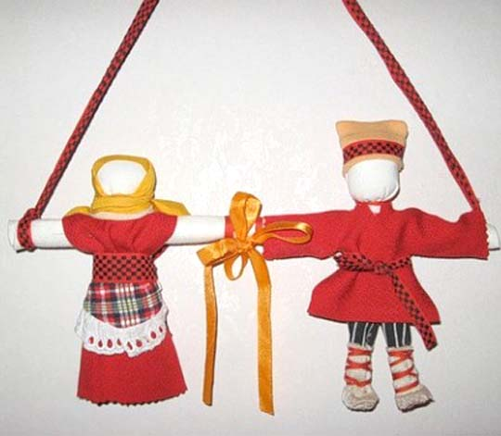
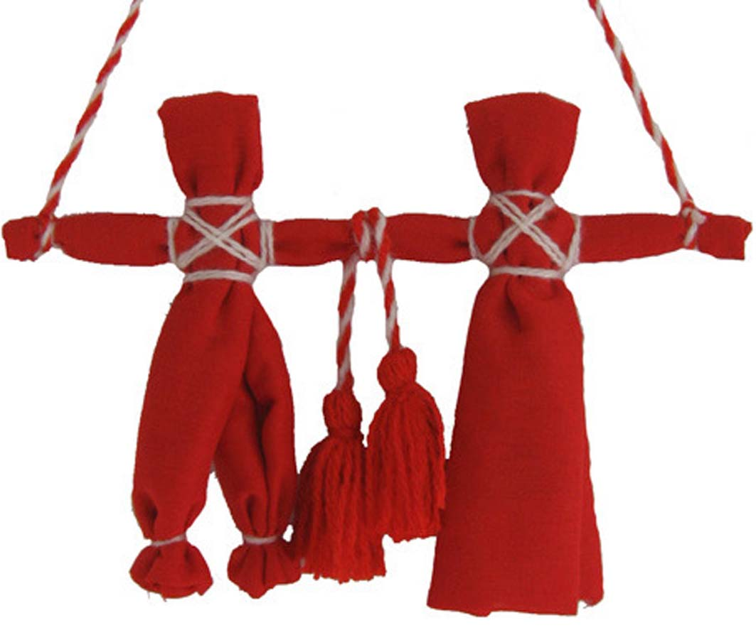
НЕРАЗЛУЧНИКИ
Неразлучники − символ и оберег крепкого семейного союза, поэтому делается как бы на одной руке, чтобы муж и жена шли по жизни рука об руку, были вместе в радости и беде. В русской свадебной традиции во главе свадебного поезда, везущего молодую пару в дом жениха, после венчания, под дугой упряжи подвешивали пару кукол: куклу Невесту и куклу Жениха, чтобы они отводили недобрые взгляды на себя. Кисточки-деточки вешаются после их рождения.
Notes:
http://tildas.ru/narodnaya-kukla/511-kukly-nerazluchniki-svoimi-rukami-master-klass.html

Slide 17
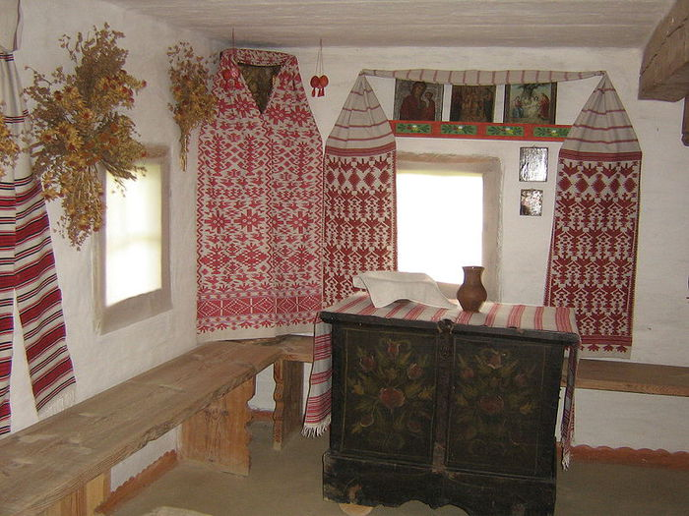
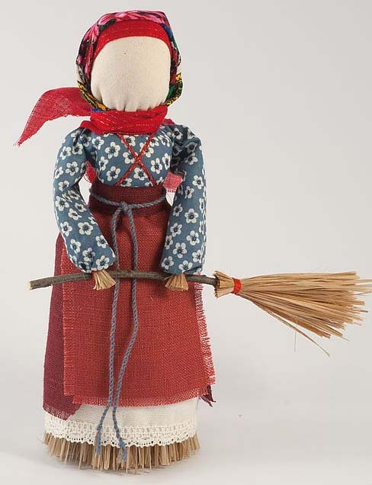
КУКЛА-ВЕНИЧЕК
У каждой доброй хозяйки в доме в “красном углу” была куколка-веничек, и когда в семье были ссоры, то, оставшись одна, женщина открывала окна и будто маленьким веником-куклой “выметала ссору из избы”.
Notes:
http://searchmasterclass.net/kukly-i-igrushki/narodnye-kukly/794495-metlushka-1.html

Slide 18
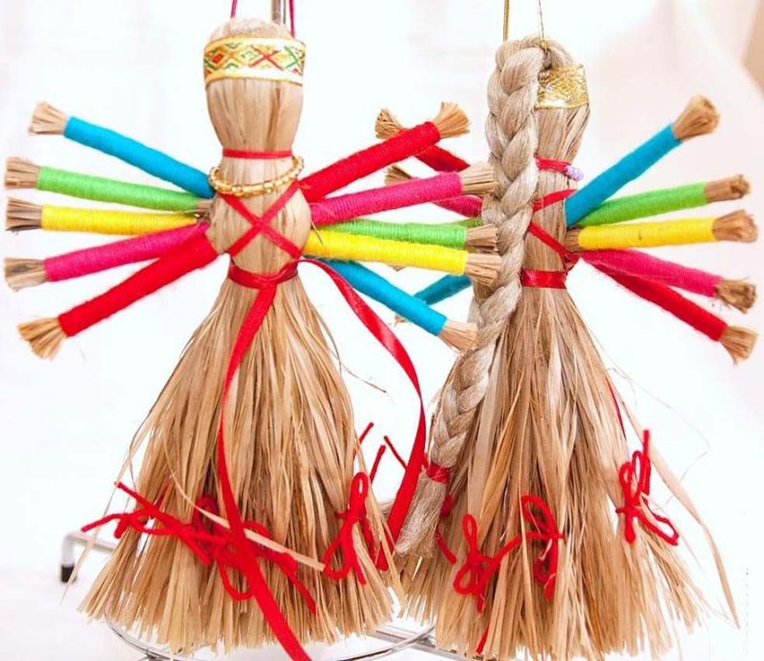
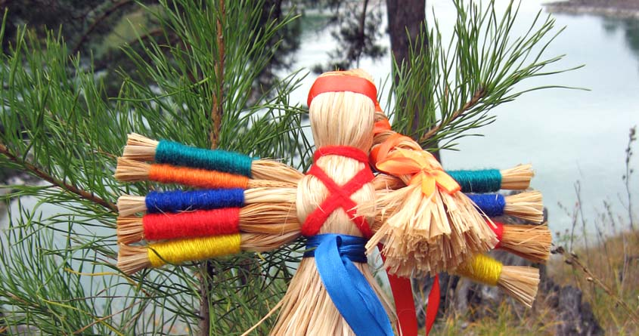
ДЕСЯТИРУЧКА
Эти куклы помогали женщине в хозяйстве.
Их специально ставили на видное место чтобы они помогали в ежедневной работе, поддержании порядка в доме. “Десятиручку” часто дарили на свадьбу, чтобы женщина все успевала.
Notes:
http://www.livemaster.ru/01082000?cat=107&cb=1&sort=&sor
http://crt-belovodie.ru/excursions/desyatiruchka/

Slide 19
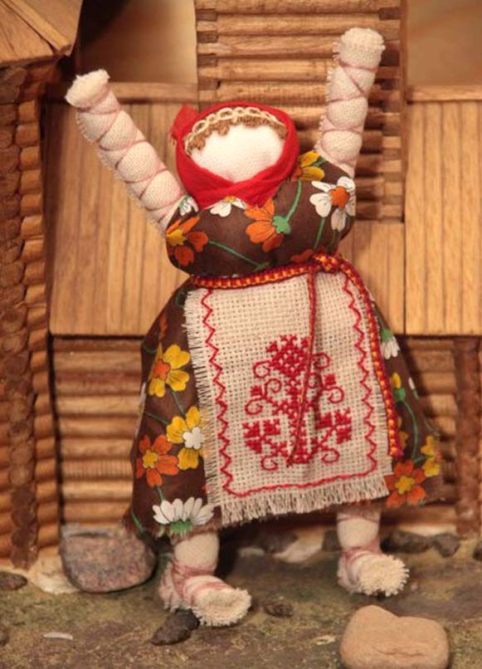
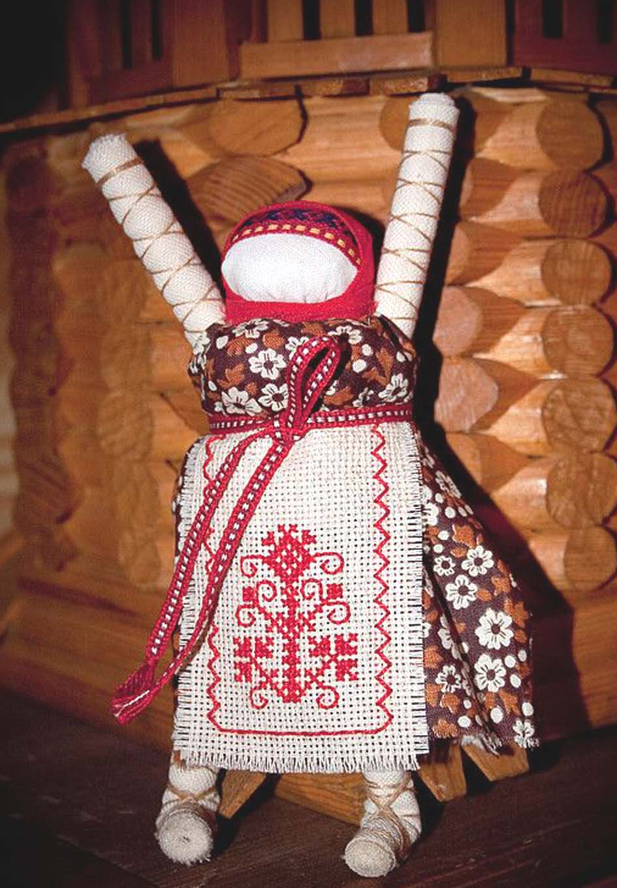
ВЕППСКАЯ
КУКЛА
Это образ замужней женщины. Детали куклы не сшиваются
между собой. Её делают из обрывков изношенной одежды,
из них же выдёргивают нити для путанки и связывания всех деталей.
Notes:
http://www.slavyanskaya-kultura.ru/art/trade/slavjanskie-kukly-oberegi.html

Slide 20
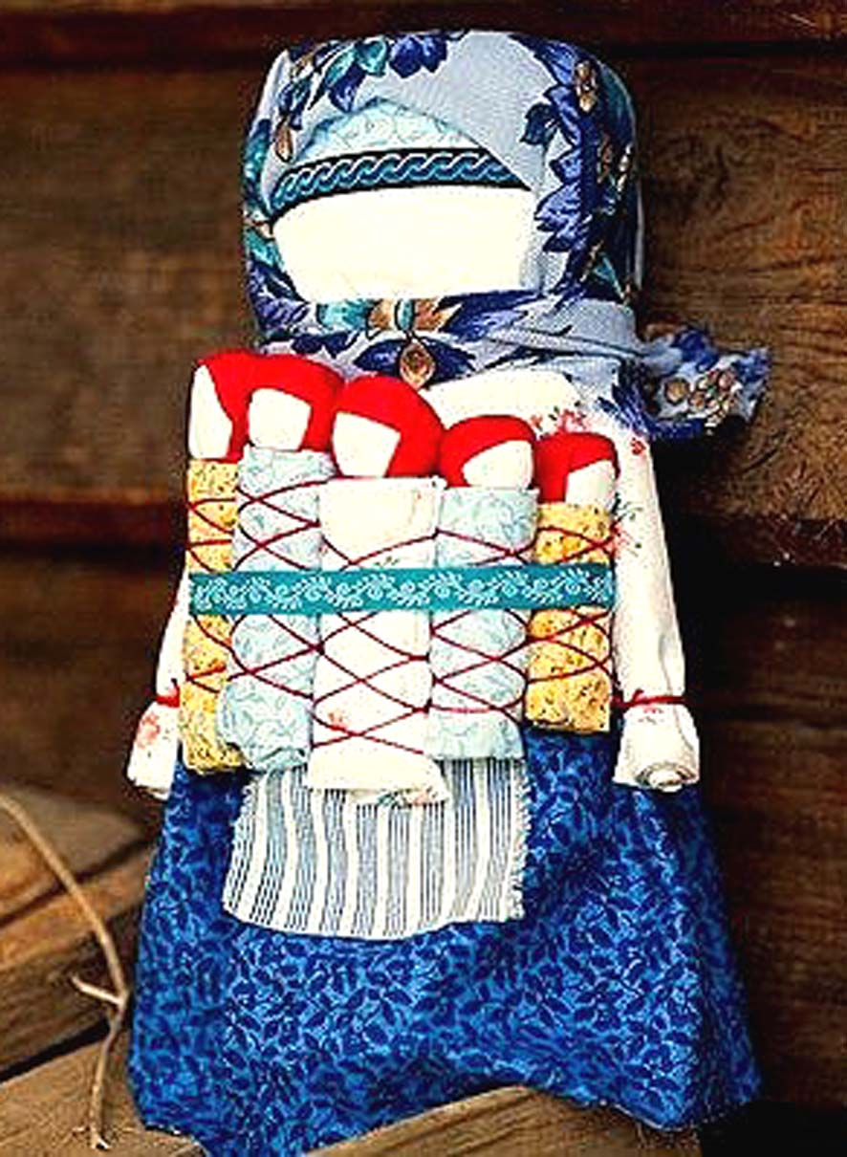
МОСКОВКА, КОРМИЛИЦА, СЕДЬМАЯ Я (СЕМЬЯ)
Кукла имеет шесть детей, привязанных к поясу или прикрученных поясом. История куклы уходит во времена образования московского княжества, которое присоединяло к себе новые земли. Москва - мать, новое княжество – новый ребёнок. В кукле этот исторический процесс остановился на числе 6. Кукла “московка” – оберег крепкой дружной семьи. По народному поверью, эта кукла помогает воплотить в жизнь желание иметь здорового ребенка, а также охраняет добрые отношения в семье, влияет на отношения между уже имеющимися детьми и родителями.
Notes:
http://vk.com/wall-10279155

Slide 21
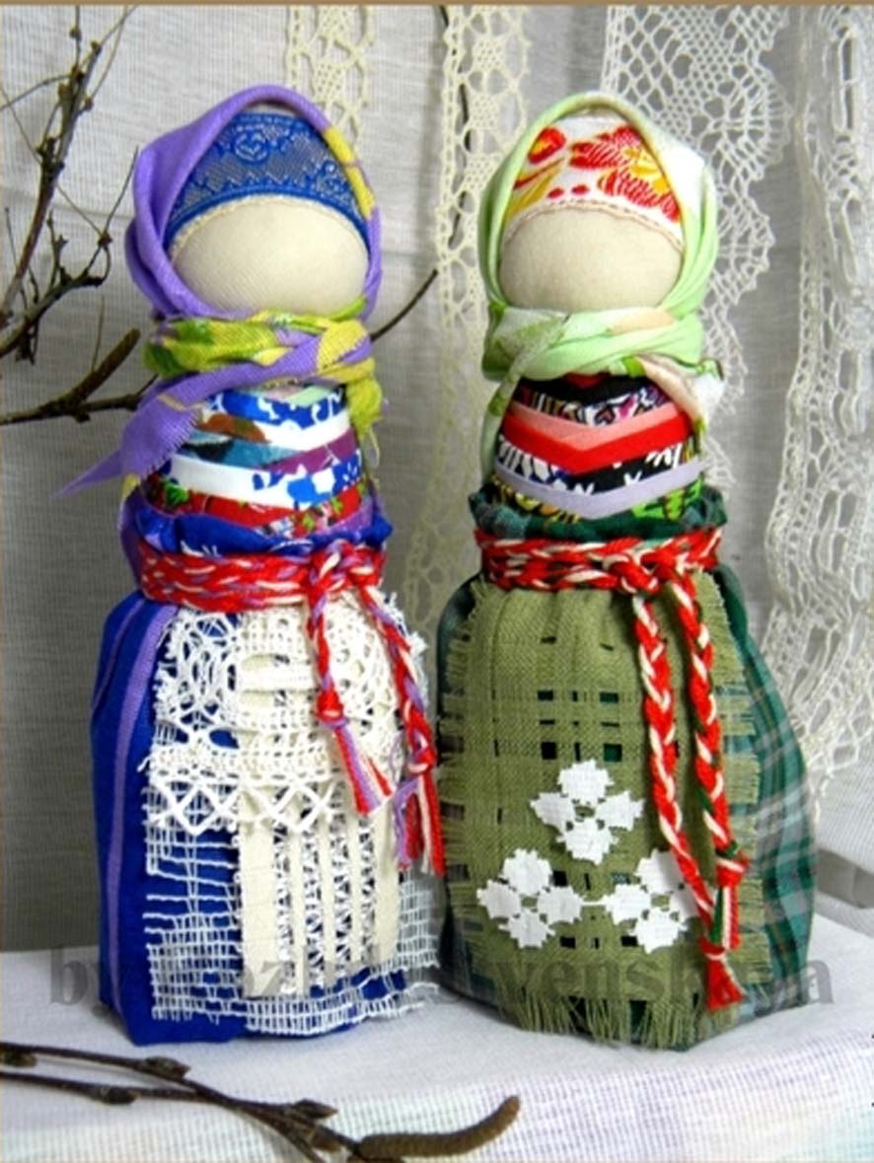
НА УДАЧНОЕ
ЗАМУЖЕСТВО
Кукла помогает незамужним девушкам встретить хорошего жениха, а замужним улучшить качества мужа. В ее основе - березовое поленце (символ плодородия). Куколка делается без рук – чтобы тяжелой работы меньше было и чтобы муж на руках носил. У куклы длинная шея, на которую надеваются воротнички - каждый соответствует определенному качеству мужчины, их количество д.б. нечетным.
Notes:
http://www.livemaster.ru/item/2918143-kukly-igrushki-kukly-o

Slide 22
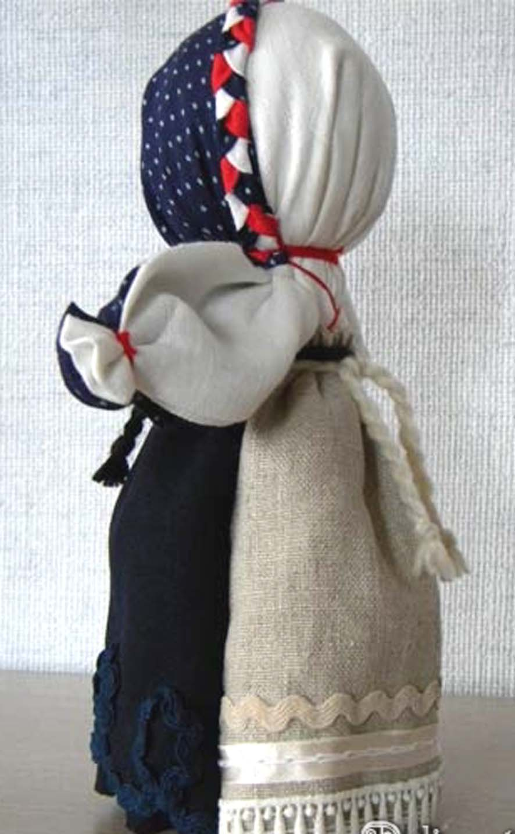
ДЕНЬ - НОЧЬ
“День и Ночь” - куклы-обереги жилища, оберегающие смену дня и ночи, порядок в мире. Днем выставляют вперед светлую, а ночью - темную.
Куколка “День” - молодая, живая, подвижная, работящая и веселая, хозяйка дня, и следит, чтобы в будни дни люди работали, трудились, в праздники веселились, пели, плясали. Следит за жизнью людей при свете дня, оберегает день. Чтобы день не зря прошел, а с толком. Куколка “Ночь” - мудрая, задумчивая, спокойная, она хозяйка ночи. Ночь - волшебница. Она меняет и вещи и людей. Она несет другой мир. Ночь следит, чтобы все угомонились и легли спать, отдыхать от дневных дел, набираться сил. Она дарит сон и оберегает его.
Notes:
http://taynoved.ru/народная-кукла-день-ночь-оберег/

Slide 23
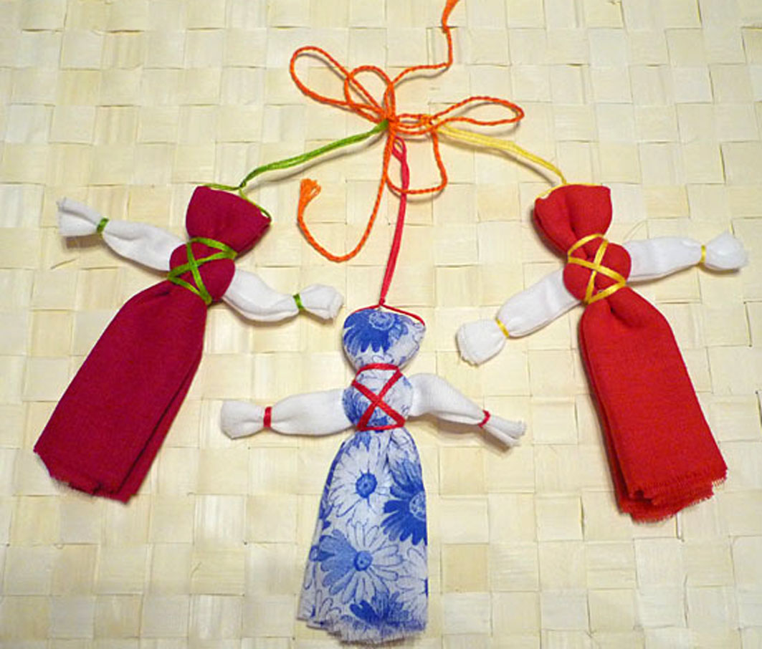
КУВАТКИ (КУВАДКИ)
Раньше считалось, что висящая над кроваткой ребёнка “Куватка” отгоняет всякую злую силу. За две недели до рождения ребёнка будущая мать, помещала такую куклу-оберег в колыбель, чтобы она согрела её. Когда ребёнок рождался, “Куватку” вешали над колыбелью.
Яркие куколки развешивались на стенах чтобы в соответствии с поверьями рассерженные обманом духи обрушали свое негодование на первое, что попадалось им на пути. Этим оберегом и были куватки. После этого куколки сжигались. И делались новые, которые вешались над люлькой младенца, выполняя всю ту же обережную функцию, отвлекая недобрые взгляды.
Notes:
http://www.finnougoria.ru/community/master/324/17906

Slide 24
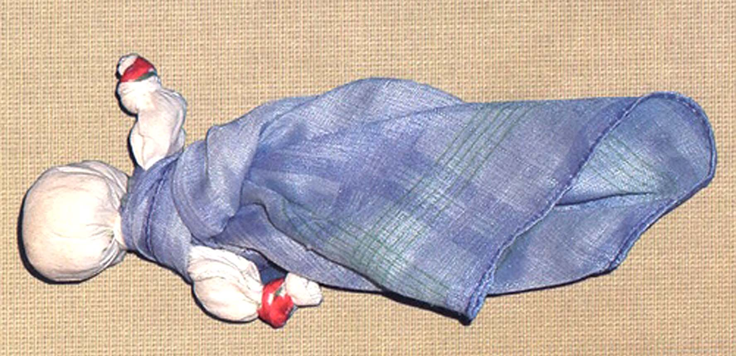
БЕССОННИЦА
“Бессонница” способна защитить ребенка от злых духов и успокоить в колыбели. Простенькую куклу-оберег мать скручивала из двух квадратных лоскутов и подкладывала в люльку приговаривая при этом: “Сонница-бессонница, не играй моим дитятком, а играй этой куколкой”. Ее клали в колыбель, когда ребенок плакал, чтобы отвести злых духов и при этом успокоить сон.
Notes:
http://www.slavyanskaya-kultura.ru/art/trade/slavjanskie-kukly-oberegi.html

Slide 25
ИГРОВЫЕ КУКЛЫ
Notes:
Узор - http://cliparti.jimdo.com

Slide 26
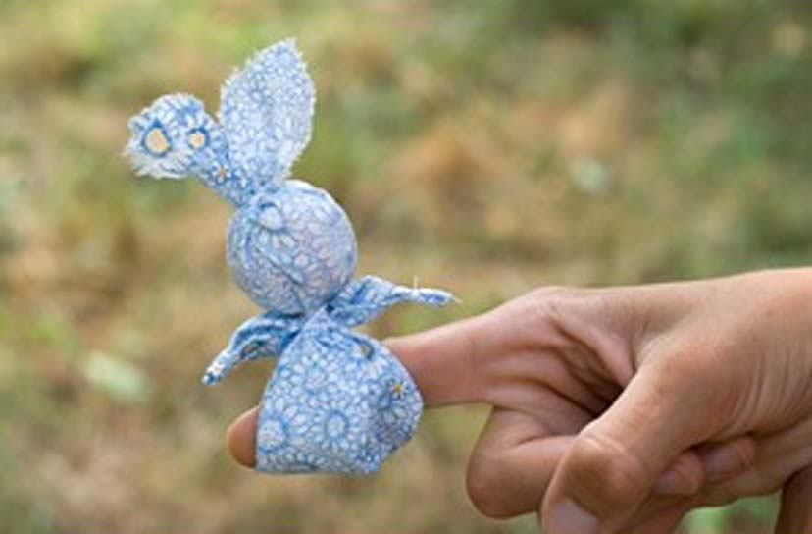
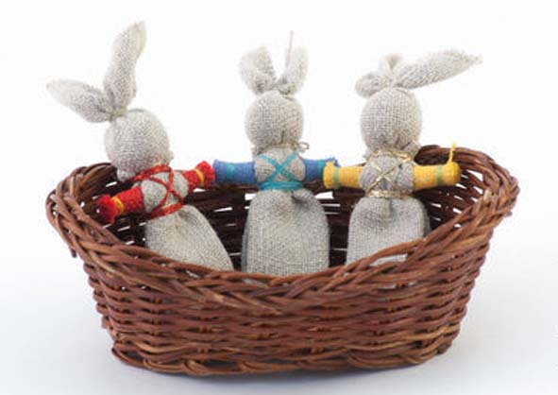
ЗАЙЧИК НА ПАЛЬЧИК
“Зайчика на пальчик” делали детям с 3-х лет, чтобы они имели друга, собеседника. Его родители давали детям, когда уходили из дома, и если становится скучно или страшно к нему можно обратиться как к другу, пожаловаться или просто поиграть, поговорить как с живым человеком. Это одновременно и друг и оберег.
Notes:
http://www.liveinternet.ru/users/2310027/post266128183/

Slide 27
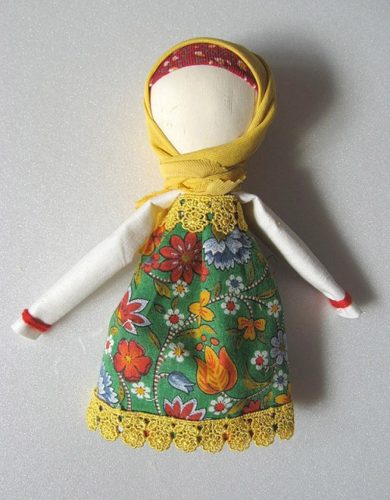
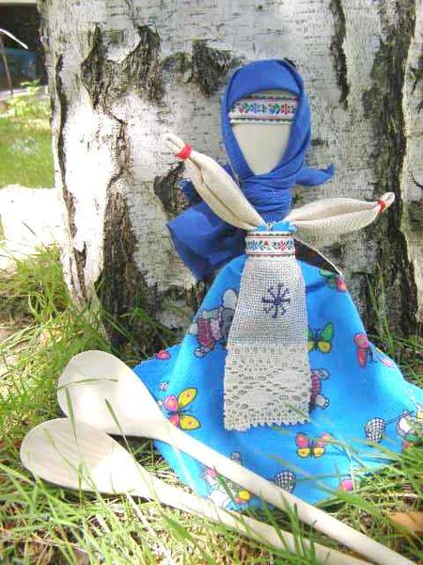
КУКЛА НА ЛОЖКЕ
Основой этой игровой куклы служит обычная деревянная ложка. Ребёнок 5-6-ти лет мог сделать такую куклу сам, для маленьких её изготовляла мама. Делала куклу из кусочков материи и клала в люльку. Малыш играл с ней и засыпал. После этого мать забирала куклу, мыла посуду, делала дела по хозяйству, а ложкой опять пользовались по назначению.
Notes:
http://www.slavyanskaya-kultura.ru/art/trade/slavjanskie-kukly-oberegi.html

Slide 28
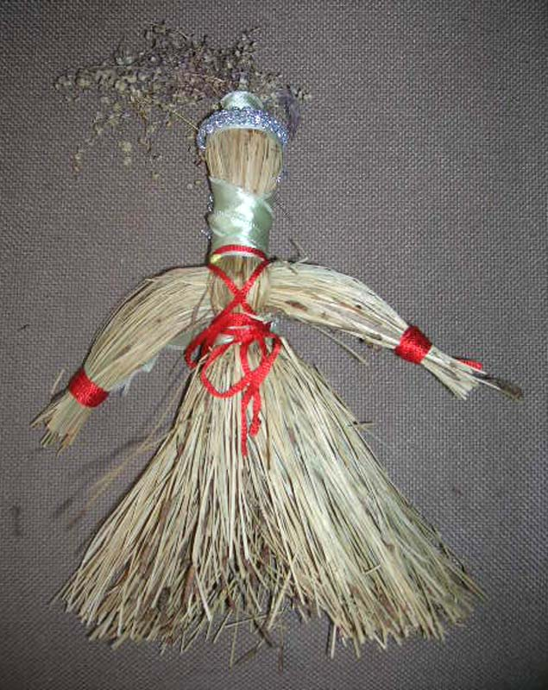
СТРИГУШКА
Самая распространенная детская игровая кукла – “Стригушка”. Делалась она из стриженой травы. Когда женщина уходила в поле, она брала ребенка и, чтобы он мог играть с чем-то, делала ему куклу из травы. Часто такую куклу использовали и в лечебных целях. Когда ребенок болел, то в такую куклу вплетали лечебные травы.
А когда ребенок играл с ней, то запах травы оказывал лечебное действие на него.
Notes:
http://hobby-terra.ru/narodnaya-kukla-kuklyi-oberegi/

Slide 29
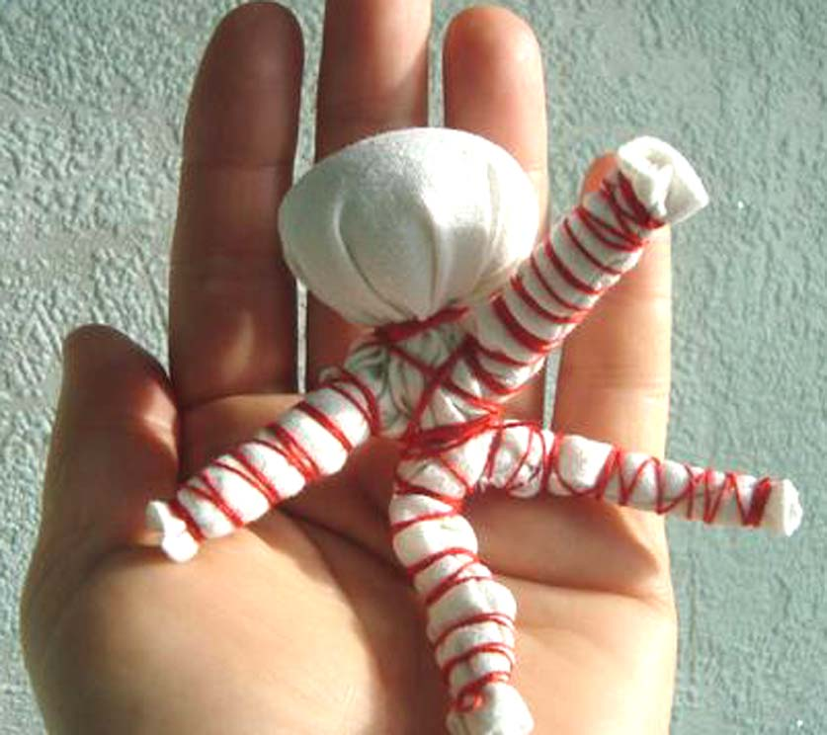
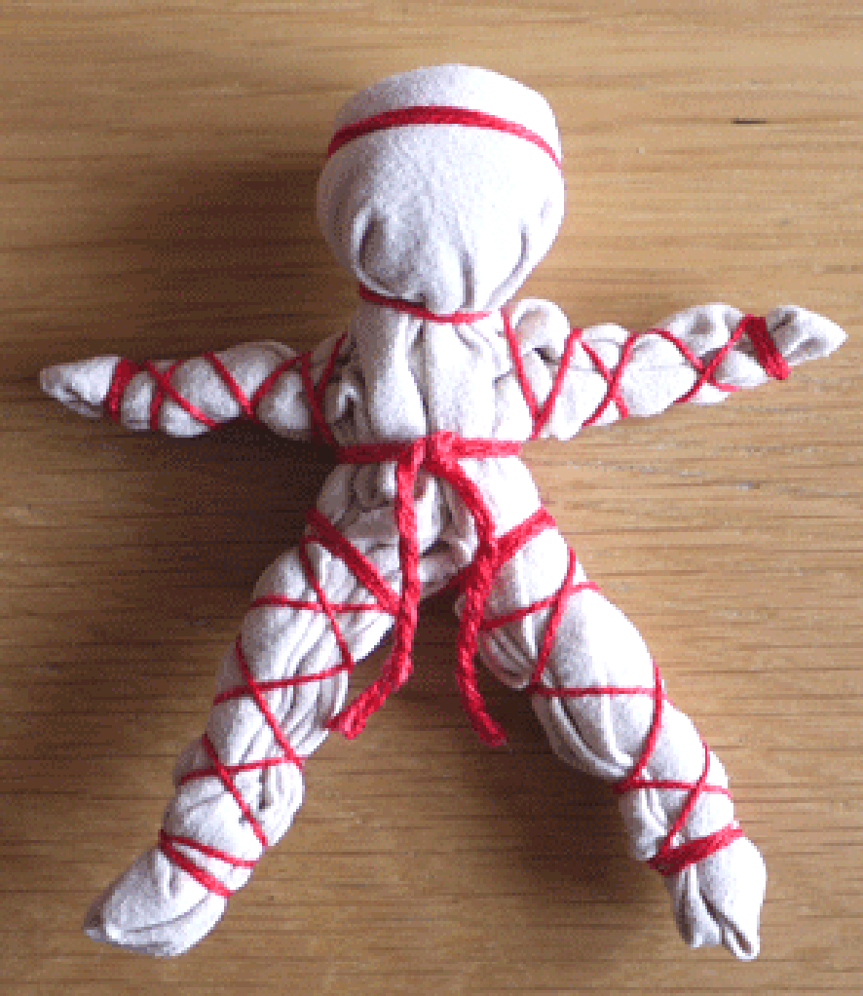
МАЛЫШОК - ГОЛЫШОК
При изготовлении куклы ткань внизу не оставляли единым “подолом”, а разделяли на две части и формировали ножки, обматывая их нитками. Куклу обязательно подпоясывали.
Малышок-голышок был без одежды, но пояс являлся не только обязательным атрибутом русского традиционного костюма, но и очень сильным оберегом. Голову обвязывали нитками.
Notes:
http://prazdnichnyymir.ru/den-semi/5694/slavjanskie-kukly-oberegi-2/

Slide 30
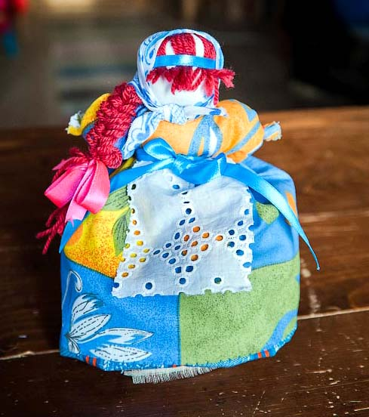
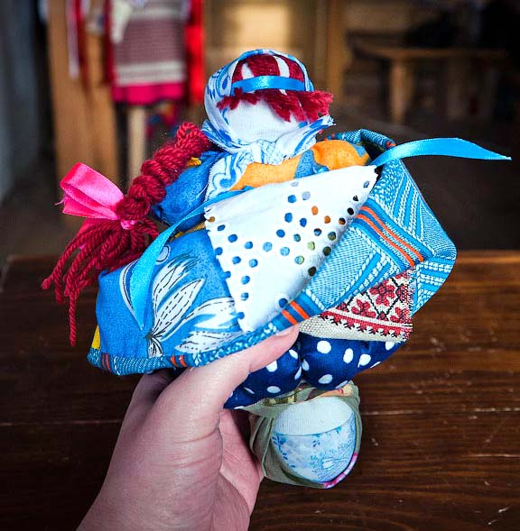
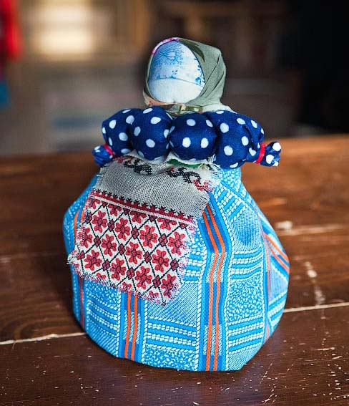
ДЕВКА-БАБА (ПЕРЕВЕРТЫШ, ВЕРТУШКА)
Девка – это красота, птичка, которая улетит из родительского дома, беззаботная, веселая, играет на улице.
А Баба - хозяйственная, степенная, у нее все заботы о доме и семье. Она больше глядит в себя и оберегает свой дом.
Эта кукла отражает 2 сущности женщины: она может быть открытой для мира и дарить красоту и радость, и может быть обращена к себе, к будущему ребенку, и беречь покой и лад своего мира.
Notes:
http://vyuga-07.livejournal.com/454050.html

Slide 31
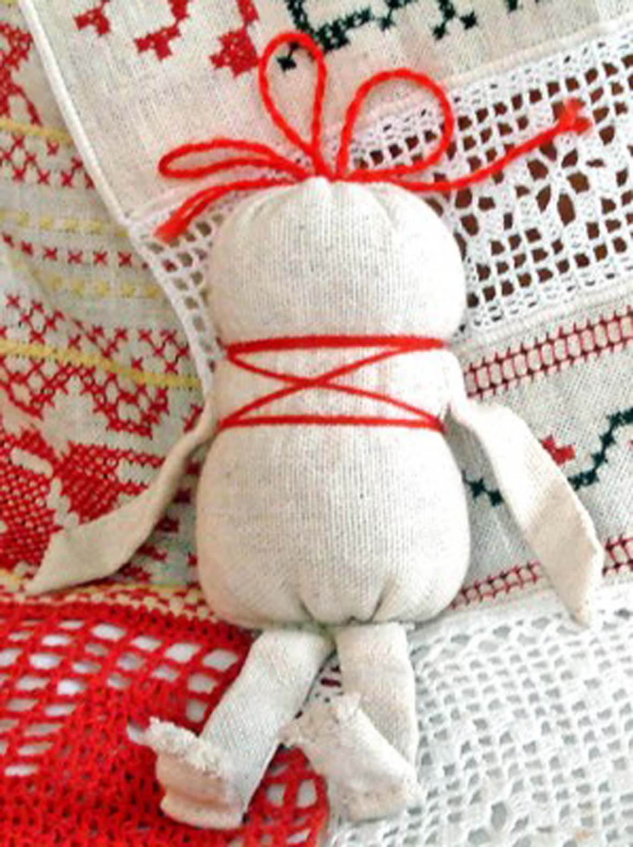
КАША
Эту куклу мама делала дочке, когда той исполнялось 7-8 лет.
Кукла была игровой, размер куклы совпадал с размером горшка, в котором варили кашу.
Главной ее особенностью было соотношение тельца и головушки.
По размеру тельца в посуду насыпалась крупа, а по размеру головушки – доливалась вода.
“По ножки крупы, по пояс водички, по шейку каша,” - приговаривала мама, и девочка училась самостоятельно готовить.
Notes:
http://vk.com/photo-36412937_330818670

Slide 32
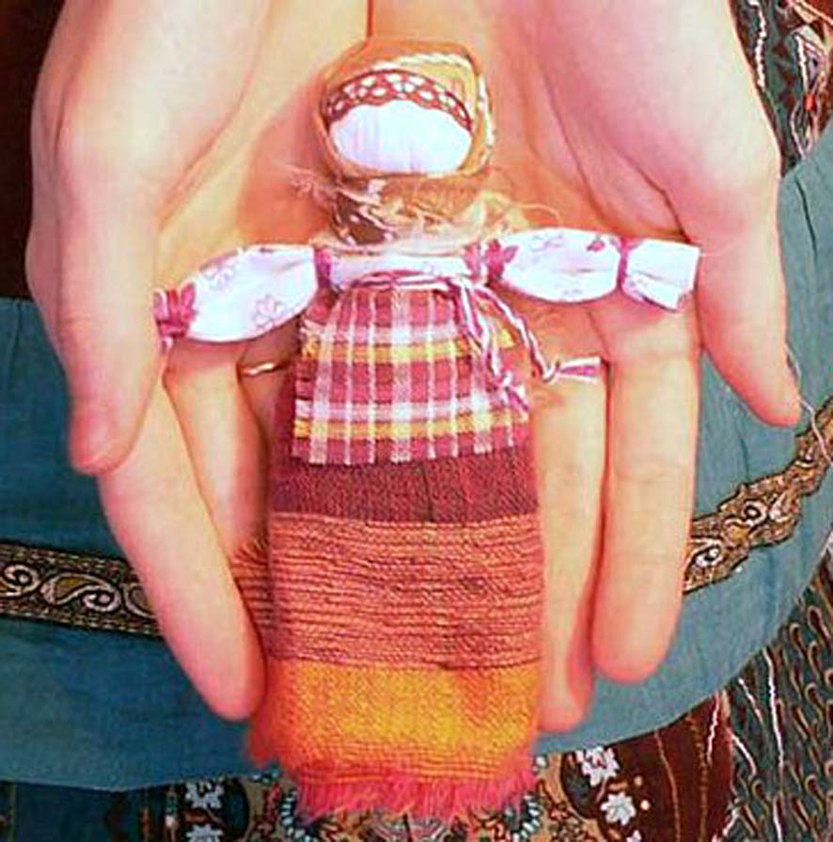
ДЕВКИНА РАДОСТЬ (ЗАБАВА)
Такую куколку обычно мастерили девочки-отроковицы, у которых духовная жизнь переходила на качественно иной уровень, появлялись собственные недетские вопросы, мысли, проблемы. И далеко не всеми из них хотелось делиться с родными или подружками. Тогда девочка сама создавала себе собеседника – лоскутную куколку, которая внимательно выслушивала рассказы о горестях и радостях юной хозяйки.
В разговоре с куклой девочка, по сути, беседовала сама с собой, училась самостоятельно находить решение вопросов. Кукла помогала избавиться от чувства одиночества и становилась надежной сокровенной подружкой – всё слышащей и понимающей.
Notes:
http://luckytoys.ru/mclass/view/2/novogodnii_kotik_1410.html

Slide 33
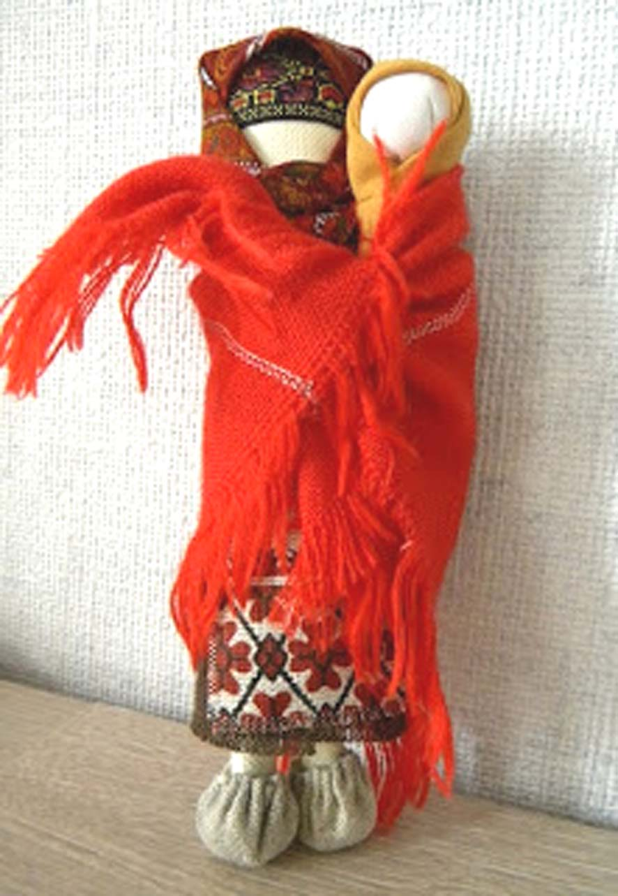
ОРЛОВСКАЯ КУКЛА
Это традиционная игровая кукла. Её на первый взгляд непропорциональные и грубоватые и формы подчёркивают достоверность образа, направлены на воспитания в девочке будущей матери.
С детства девочки играют в куклы, часто игры так и называются дочки-матери, проигрывая, примеряя на себя образ себя матери, обучаясь на кукле обращаться с ребенком. В этой кукле видна роль женщины, растить детей, поэтому на нее так отзывчивы девочки.
Делали ее девочки 11-12 лет для своих младших сестер для ролевых игр, в которых эта кукла изображала молодую невестку. Одета кукла в рубаху, поневу, фартук. На голове повойник и яркий платок. К кукле шерстяной шалью прихвачен младенец. Рук у куклы нет.
Notes:
http://prazdnichnyymir.ru/den-semi/5694/slavjanskie-kukly-oberegi-2/

Slide 34
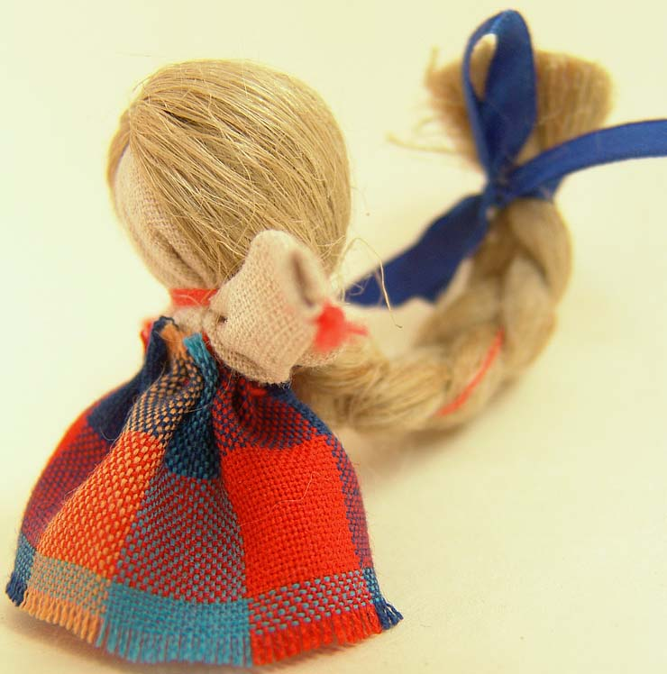
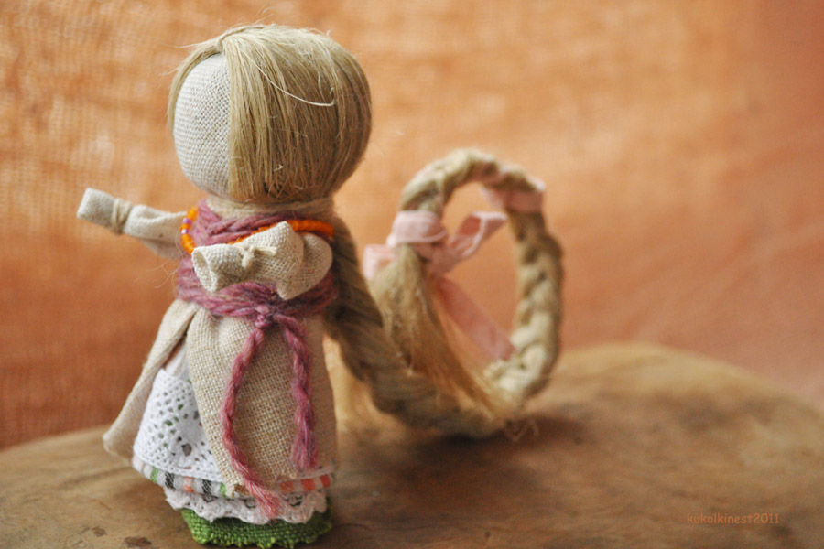
СЧАСТЬЕ
В этой кукле главное − это волосы, т.к. в них женская сила. Коса закручивается вверх и служит опорой кукле, делая её устойчивой. “Счастье” имеет своеобразные лапоточки, которые помогают ей на пути поиска счастья, потому что этот путь бывает долгим.
Notes:
http://kukukukly.ru/razdeli/kuklu/kukla-vudu-risunok.html

Slide 35
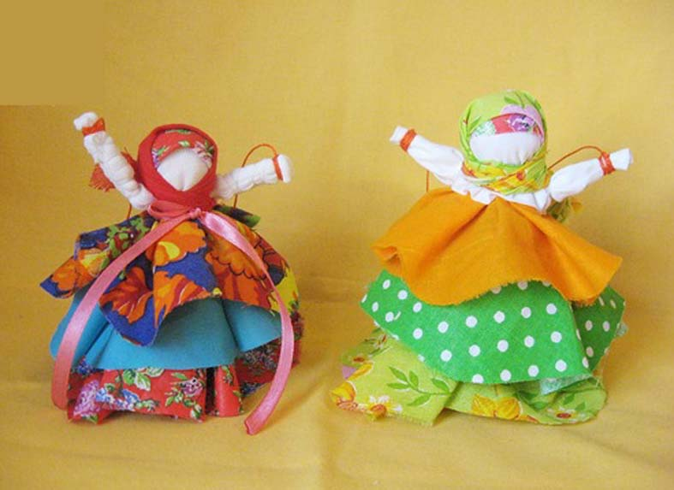
КОЛОКОЛЬЧИК
Это куколка добрых вестей. Ее родина - Валдай. Оттуда и пошли валдайские колокольчики. Эта куколка веселая, задорная, приносит
в дом радость и веселье, являясь оберегом хорошего настроения. Даря Колокольчик, человек желает своему другу получать только хорошие известия и поддерживает в нем радостное настроение.
Notes:
http://www.liveinternet.ru/users/2310027/post266128183/

Slide 36
ОБРЯДОВЫЕ КУКЛЫ
Notes:
Узор - http://cliparti.jimdo.com

Slide 37
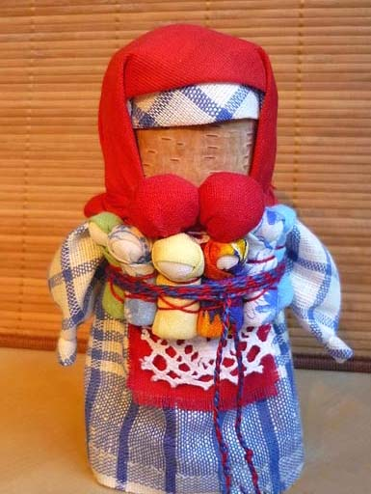
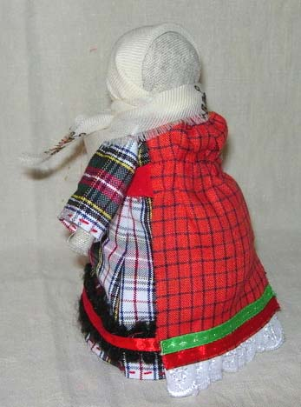
КОЛЛОДИЯ
Первая народная, сделанная еще древним человеком. Тогда был обычай приносить женщин в жертву языческим богам, но однажды кому-то пришло в голову сделать подмену. Взяли березовое полено, нарядили его в цветастый платок и сарафан и отдали богам вместо живой женщины. Так эта подмена спасла жизнь женщине и стала первой куклой - игрушкой для богов.
Notes:
http://www.deliya-toys.ru/interesting/43-narodnaya-kukla.html
http://www.livemaster.ru/item/1303251-kukly-igrushki-udmurtskaya-zolnaya-kukla

Slide 38
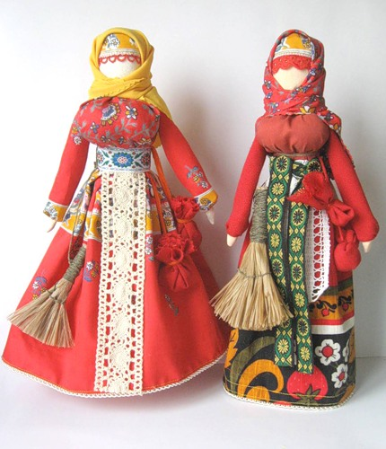
Календарная зимняя кукла, создание которой приурочивается к зимнему солнцестоянию – 25 декабря.
В это время наблюдались самые сильные морозы, по древним поверьям, совпадающие с разгулом злых духов.
Чтобы помочь Коляде победить и отогнать злых духов, праздновавшие жгли костры, пели и плясали вокруг них.
КОЛЯДА
Эта кукла - символ солнца и добрых отношений в семье, представляющая собой дородную женщину, одетую во все новое и нарядное. В некоторых местностях колядки заканчивались возле костра с пожеланиями блага себе и близким и сжиганием Коляды.
В других районах её оставляли до следующего года, чтобы она хранила лад и солнечную атмосферу в семье.
Notes:
http://alexvk.ru/sub/podarok.asp?issue=74

Slide 39
КОЗА
Обрядовая кукла Коза - символ жизненной силы. Она обязательна в обряде святочно-рождественского колядования. У славян - это и символ плодородия, также Коза - амулет хорошего настроения. Коза была символом жизненной силы, и эту силу она должна была принести хозяину избы и его земле, полю, чтобы лучше родился хлеб. Одевали куклу Козу в праздничные нарядные одежды и вручали ей обрядовые предметы: бубенцы, дудочки, колокольчики, деревянные бусы, серьги, подкову на счастье, в мешочках зерна злаковых, подарки, монеты. В ее основе - деревянная крестовина, а морда, рога, борода - из лыка или соломы.
Notes:
http://master-klass.livejournal.com/291916.html

Slide 40
МАСЛЕНИЦА
Это большая кукла с соломенными ручками и лицом. Делали её в конце зимы, в период масленичной недели.
Такую куклу не хранили, а сжигали сразу же после изготовления, чтобы снять с себя накопившиеся за зиму неблагоприятные наслоения.
Обрядовую куклу “Масленица” изготавливали из соломы или лыка и обяза­тельно использовали дерево – тонкий ствол берёзы. Кукла непременно должна была быть одетой.
Notes:
http://dlya-woman.ru/kukla-maslenitsa-master-klass/

Slide 41
БЛАГОДАТЬ
Благодать - Благо Дающая делается в подарок на Рождество или на праздник Благовещения 7 апреля.
Можно сделать и просто так,
в знак БлагоДарности.
Тогда Благодарность вернется к тебе с благой вестью.
“Сначала Дай, потом Проси”. Куклу делали яркую, веселую, радостную.
Дариться со словами “Никогда не унывай и руки не опускай”.
Кукла Благодать приносит в дом благую весть, благо и напоминает женщине ее основную задачу Давать Благо. Силу женщина берет от неба, поэтому руки у нее подняты вверх и образуют воронку.
Notes:
http://pribaikal.ru/folk-masters-images/gallery/0/210.html

Slide 42
ВЕРБНИЦА,
ПАСХАЛЬНАЯ КУКЛА
Кукла делается к празднику Светлое Христово Воскресенье, или Пасха.
Изготовление куклы приравнивается к росписи пасхальных яиц и такую куклу можно дарить на праздник. Ветка вербы в кукле олицетворяет рост, умножение, плодородие.
Кукла Вербница как бы освящала вербу, с ней дети ходили за веточками вербы перед Вербным воскресеньем. Лицо и руки куклы делались из красной ткани, что олицетворяло Пасху и Возрождение.
Notes:
http://pribaikal.ru/folk-masters-images/gallery/0/210.html
http://prazdnichnyymir.ru/den-semi/5695/slavjanskie-kukly-oberegi-1/

Slide 43
МАРТИНИЧКИ
Мартинички - традиционная народная кукла, относится в обрядовым куклам. Мартинички делают в марте на праздник Закликания Весны, который празднуется 2 недели: неделю до дня весеннего равноденствия (масленицу) и неделю после.
Куклы вяжут парами из красных и белых ниток: белый – символ уходящей зимы, красный – символ преходящей весны и солнца.
Такие пары куколок развешивают на ветвях деревьев, где их раскачивает весенний ветер.
Мартинички символизируют семью,
которая состоит из двух половинок: мужской и женской.
Notes:
http://prazdnichnyymir.ru/den-semi/5694/slavjanskie-kukly-oberegi-2/

Slide 44
ВЕСНЯНКА
Это веселая, задорная кукла, которую делали молодые девушки на приход весны. Традиционно она очень яркая, с волосами необычного цвета, ведь изображала она не человека, а Дух пробуждающейся природы. Таких кукол девушки дарили друг другу. Веснянка является оберегом молодости и красоты. Подарив такую куколку мужчине, вы желаете ему долго оставаться молодым и жизнерадостным, женщине - всегда быть обаятельной и привлекательной.
Веснянки начинали делать с 14 марта. Считалось, что она хранит ключи от весенних вод, и если захочет, то пустит воду, а то и морозы напустит.
Notes:
http://dou250spb.ru/tryapichnaya--kukla.-igrushka-svoim

Slide 45
ПТИЦА - РАДОСТЬ
Это кукла весеннего обряда, связанного с приходом весны. Считалось, что весну на своих крыльях приносят птицы. Обряд проводили замужние женщины в ярких, нарядных одеждах, украшениях, головных уборах – сороках – разного вида, украшенных перьями, отороченных мехом, похожие на птиц. Женщины выходили в поле и закликали Весну.
Куколка делается с семью птичками - символами радости на каждый день. Этих кукол делали, встречая первых птиц, радуясь наступающему теплу. “Весна, Весна красная! Приди, Весна, с радостью, с великою милостью!
Нам зима-то надоскучила, руки-ноги отморозила!…”
Notes:
http://prazdnichnyymir.ru/den-semi/5694/slavjanskie-kukly-oberegi-2/

Slide 46
КУПАВКА
Куклу Купавку издавна делали на Купальскую ночь, в дни летнего солнцестояния.
Это кукла одного дня - ей играли весь день, наряжали ее, а на закате пускали вниз по течению реки, да зорко следили, чтобы назад к берегу не прибило.
Считалось, что вместе с куколкой уплывают от мастерицы-рукодельницы все невзгоды и несчастья, ленточками привязанные к рукавам.
После такого символического очищения можно было заряжаться солнечной энергией и направлять её на осуществление своих желаний.
Notes:
http://samopoznanie.ru/trainings/master-klass_kukla_kupavka/?date=29360

Slide 47
Для древних славян куклы являлись оберегом, символом благополучия, гармонии в мире. Их почитали, придавая сакральное значение связи человека и сил природы, божественной силы.
В основе кукол-оберегов были образы женщин, к которым относились с особой почтительностью, как к основательницам рода, хранительницам домашнего очага.
Notes:
http://vyuga-07.livejournal.com/454050.html

Slide 48
Хоть куклы-обереги и были похожи на женщин, но у них не было отличительных черт, чтобы злые духи не могли в них поселиться.
Их считали своими друзьями, поэтому при создании кукол не использовали иглы. Древнеславянские куклы-обереги воплощали знание, веру народа в светлое будущее и связь с поколениями.
Notes:
http://vyuga-07.livejournal.com/454050.html

Slide 49
Данная презентация может быть использована для внеурочной деятельности, уроков, мастер-класса.
Возрастная категория: без ограничений (1 – 11 классы, педагоги).
Цель: Повысить интерес к культуре своей родины, к истокам народного творчества.
Задачи:
- Ознакомление с историей народной игрушки – куклы.
- Воспитание чувства уважения и гордости к традициям своего народа.
- Вовлечение в атмосферу творческой активности.
- Развитие эстетического вкуса, фантазии и образного мышления.
Notes:
Узор - http://cliparti.jimdo.com

Slide 50
СПИСОК ИСТОЧНИКОВ
Узор - http://cliparti.jimdo.com
Фото: http://shkolazhizni.ru/archive/0/n-64856/
http://estemine.com/traditsii-poverya/kukly-oberegi-slavyan/
http://www.livemaster.ru/item/1122838-kukly-igrushki-kukla-obereg-podo…
http://podarki.ru/chto-podarit/master-klass-kukla-obereg-v-dorogu
http://shkolnie.ru/kultura/102978/index.html?page=3
http://www.livemaster.ru/item/3987371-kukly-igrushki-kukla-pelenashka
http://rodonews.ru/news_1385392762.html
http://gifakt.ru/archives/index/tajnoe-nasledie-predkov-kukly-izgo
http://www.slavyanskaya-kultura.ru/art/trade/slavjanskie-kukly-oberegi.html
http://do.gendocs.ru/docs/index-285605.html
http://kukukukly.ru/razdeli/svoimi/krupenichka-svoimi-rukami.html
http://www.liveinternet.ru/users/2310027/post266128183/
http://vyuga-07.livejournal.com/454050.html
http://tildas.ru/narodnaya-kukla/511-kukly-nerazluchniki-svoimi-rukami-master-klass.html
http://searchmasterclass.net/kukly-i-igrushki/narodnye-kukly/794495-metlushka-1.html
http://www.livemaster.ru/01082000?cat=107&cb=1&sort=&sor
http://crt-belovodie.ru/excursions/desyatiruchka/
http://www.slavyanskaya-kultura.ru/art/trade/slavjanskie-kukly-oberegi.html
http://vk.com/wall-10279155
http://www.livemaster.ru/item/2918143-kukly-igrushki-kukly-o
http://taynoved.ru/народная-кукла-день-ночь-оберег/
http://www.finnougoria.ru/community/master/324/17906
http://www.slavyanskaya-kultura.ru/art/trade/slavjanskie-kukly-oberegi.html
http://www.liveinternet.ru/users/2310027/post266128183/
http://hobby-terra.ru/narodnaya-kukla-kuklyi-oberegi/
http://prazdnichnyymir.ru/den-semi/5694/slavjanskie-kukly-oberegi-2/
http://vyuga-07.livejournal.com/454050.html
http://vk.com/photo-36412937_330818670
http://luckytoys.ru/mclass/view/2/novogodnii_kotik_1410.html
http://prazdnichnyymir.ru/den-semi/5694/slavjanskie-kukly-oberegi-2/
http://kukukukly.ru/razdeli/kuklu/kukla-vudu-risunok.html
http://www.liveinternet.ru/users/2310027/post266128183/
http://www.deliya-toys.ru/interesting/43-narodnaya-kukla.html
http://www.livemaster.ru/item/1303251-kukly-igrushki-udmurtskaya-zolnaya-kukla
http://alexvk.ru/sub/podarok.asp?issue=74
http://master-klass.livejournal.com/291916.html
http://dlya-woman.ru/kukla-maslenitsa-master-klass/
http://pribaikal.ru/folk-masters-images/gallery/0/210.html
http://pribaikal.ru/folk-masters-images/gallery/0/210.html
http://prazdnichnyymir.ru/den-semi/5695/slavjanskie-kukly-oberegi-1/
http://prazdnichnyymir.ru/den-semi/5694/slavjanskie-kukly-oberegi-2/
http://dou250spb.ru/tryapichnaya--kukla.-igrushka-svoim
http://samopoznanie.ru/trainings/master-klass_kukla_kupavka/?date=29360
http://vyuga-07.livejournal.com/454050.html
http://vyuga-07.livejournal.com/454050.html
Музыка – Локшин Дмитрий “Солнце красное закатилося”
mp3-db.ru›mp3/ДМИТРИЙ ЛОКШИН
Notes:
Узор: http://vyuga-07.livejournal.com/454050.html

